Slide 1

ESCUELA NAVAL ARTURO PRAT ·
El Oficial de División
Donde comienza el verdadero liderazgo naval
“El mando se recibe por una orden; el liderazgo se conquista cada día.”

Slide 2
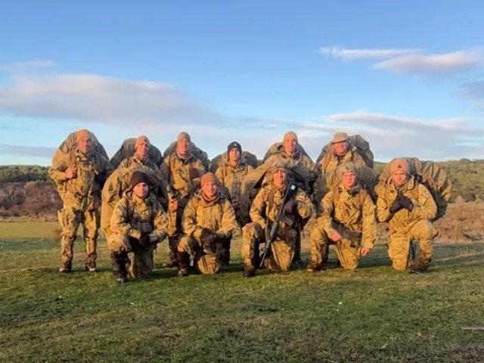
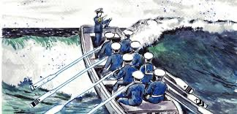
ARMADA DE CHILE · LIDERAZGO
Oficial de División
Liderar con el ejemplo
Su conducta marca el estándar.
Formar a su personal
Cada servidor a su cargo es su responsabilidad. Los entrena, los cuida, los hace crecer.
Responder por todo
La preparación, la disciplina y la moral de su división descansan en usted. Ahí nace el verdadero mando.
“El liderazgo se conquista cada día.”

Slide 3
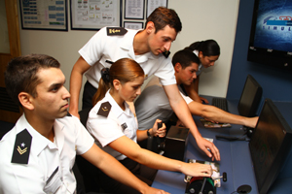
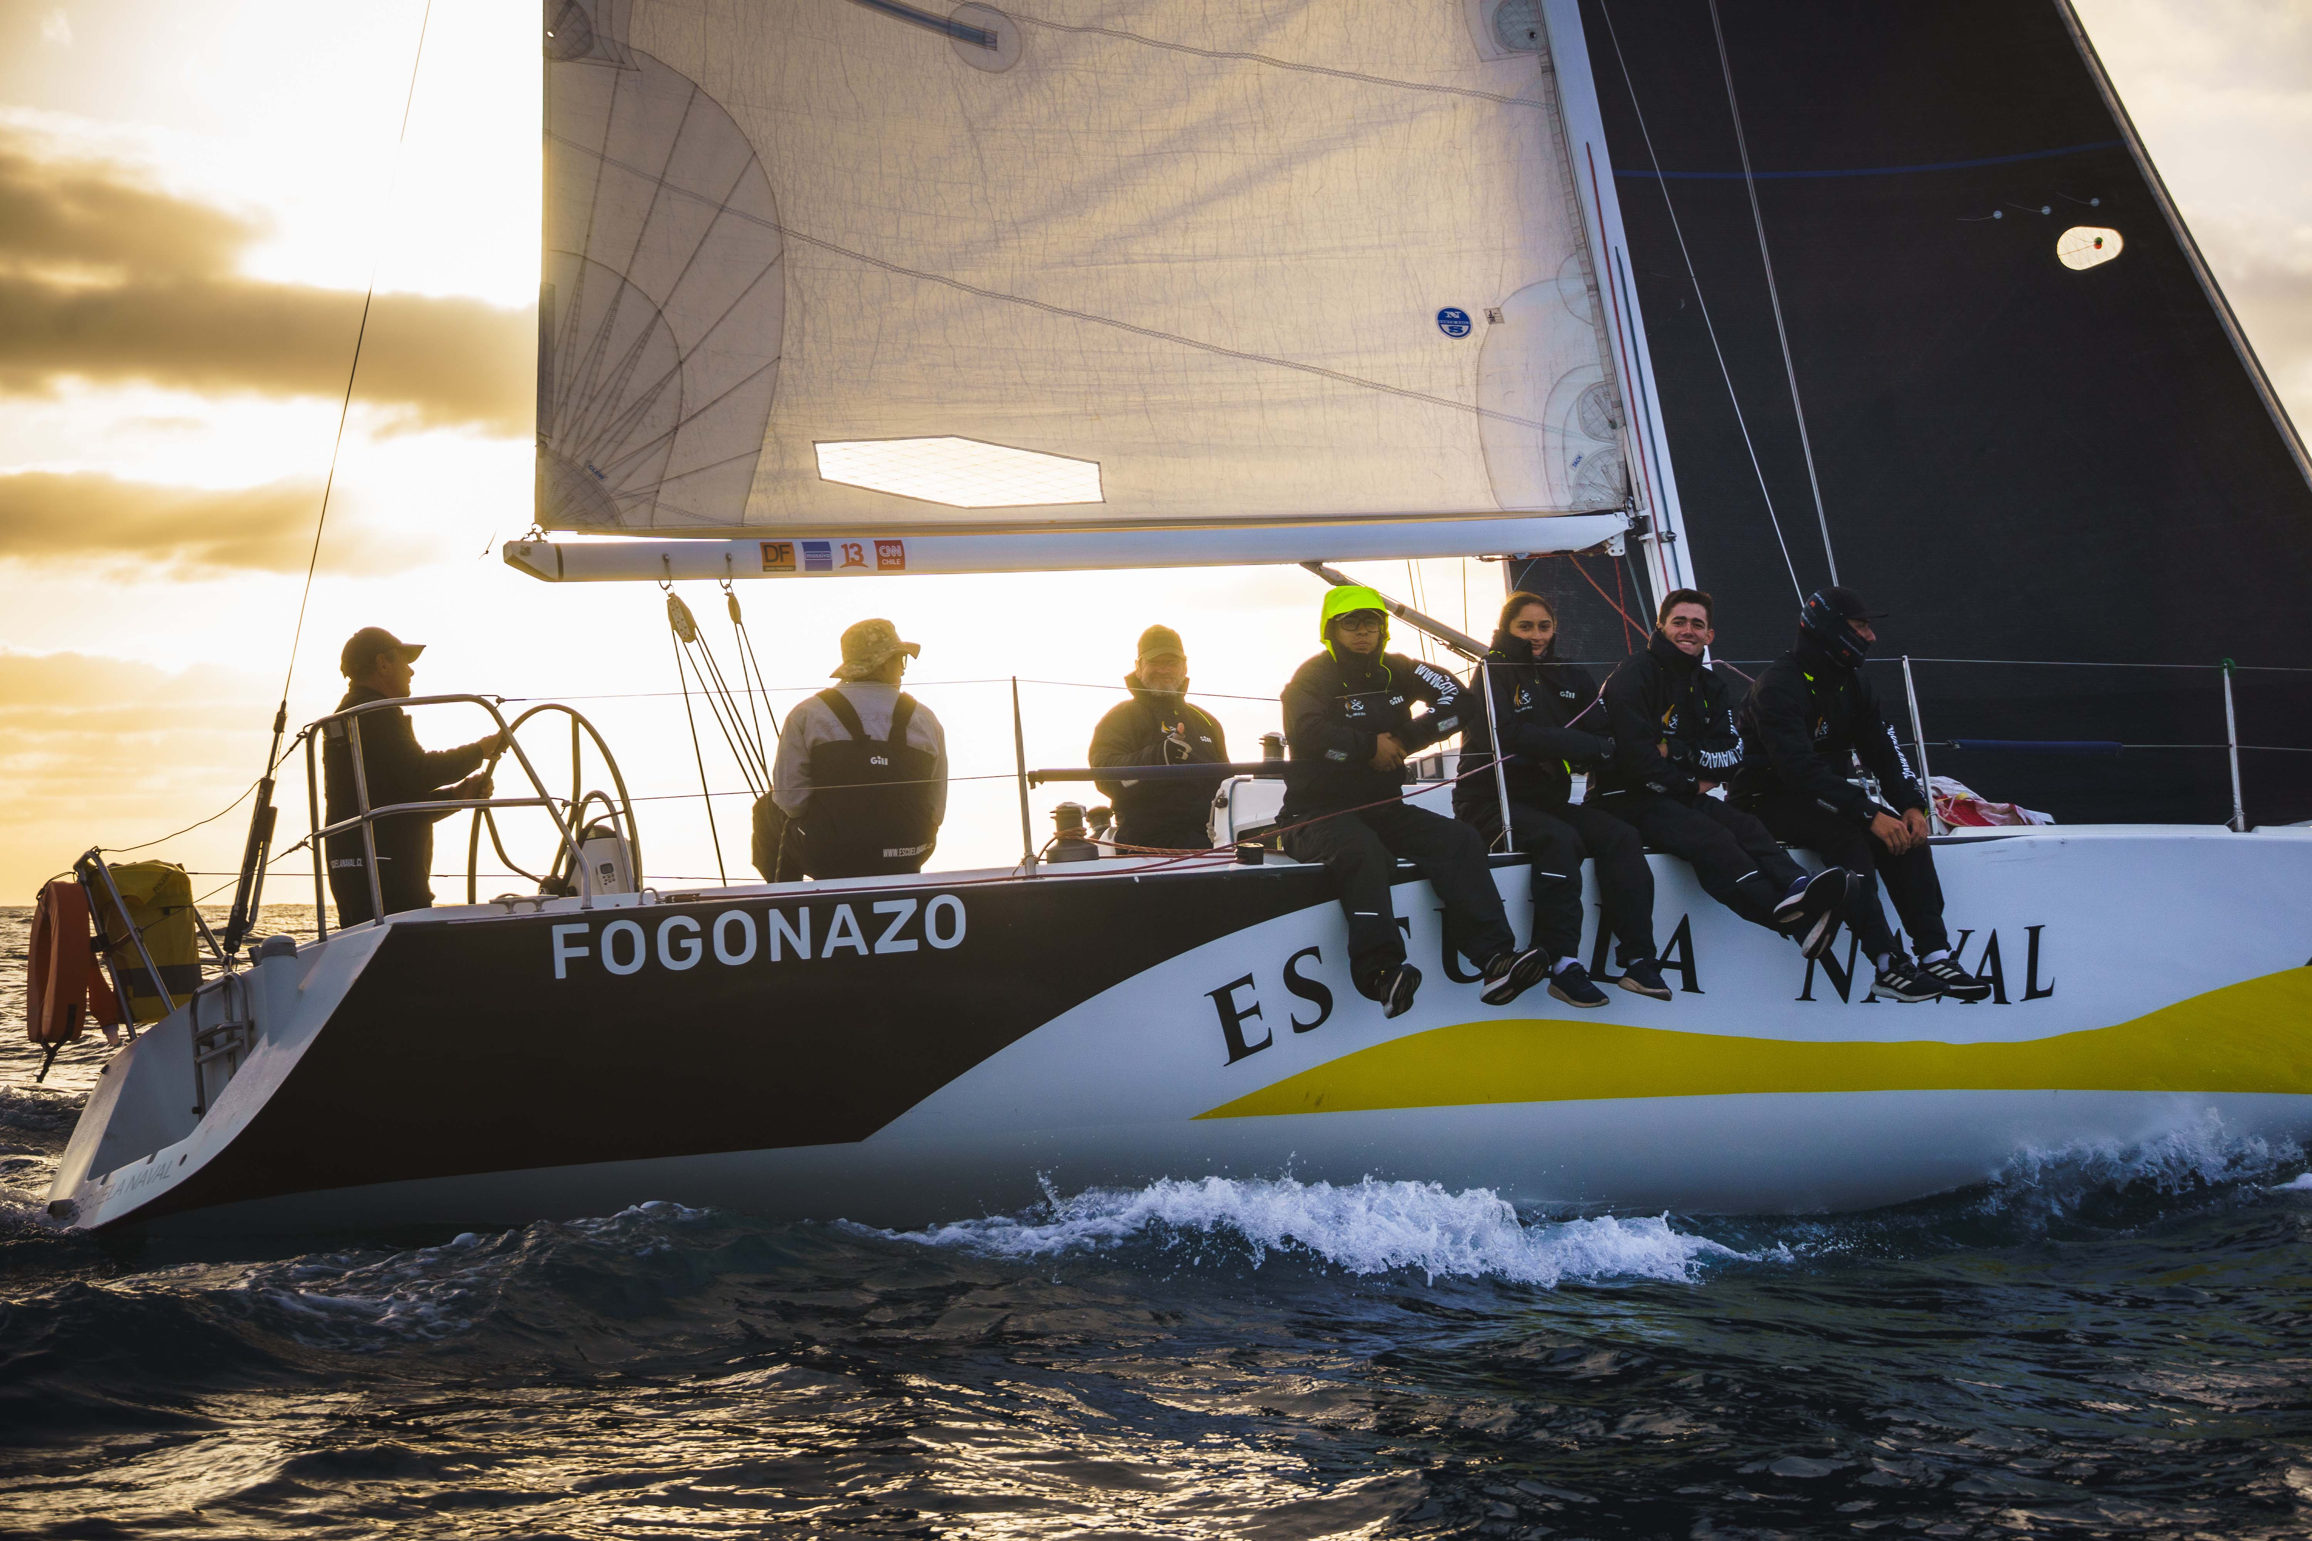
ARMADA DE CHILE · LIDERAZGO
Oficial de División
El primer nivel de la cadena mando.
La OA define al Oficial de División como el primer eslabón del mando.
No es una expresión administrativa.
Es una definición estratégica.
Las órdenes del mando.
El Oficial de división las convierte en realidad cotidiana.
Por ello, la División constituye el verdadero laboratorio donde se prueba el liderazgo.
“El mando no se administra: se ejerce cada día en la División.”

Slide 4
ARMADA DE CHILE · LIDERAZGO
Oficial de División
Competencia profesional
Domina su oficio antes de exigirlo; el conocimiento sostiene la autoridad legítima.
Ejemplo y coherencia
Vive la disciplina que exige; sus actos confirman cada una de sus palabras.
Cercanía y justicia
Conoce a su gente, escucha y decide con equidad.
“La autoridad se impone; la confianza se gana.”

Slide 5
ARMADA DE CHILE · LIDERAZGO
Oficial de División
La primera misión no es administrar: es formar.
Los artículos 840 a 859 de la OA dedican mucho más espacio a las personas que a los procedimientos.
Primero las personas, no los documentos.
Instrucción, educación, moral, espíritu de cuerpo, bienestar, familia y salud: ahí pone su acento la Armada.
Y la razón es de fondo.
La capacidad operacional de una unidad depende, antes que nada, de la calidad humana de quienes la integran. Administrar personas es sencillo; formarlas exige liderazgo.
“La autoridad administra; el liderazgo forma.”

Slide 6
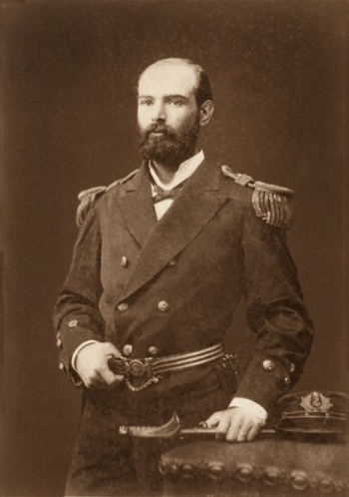
ARMADA DE CHILE · LIDERAZGO
Oficial de División
Arturo Prat: el modelo del liderazgo ejemplar.
Su liderazgo no nació en el Combate Naval de Iquique; ese día solo reveló el carácter que había forjado durante toda su vida.
Un carácter construido día a día.
Oficial estudioso, abogado, profesor y un hombre profundamente preocupado por sus subordinados.
La autoridad moral antecede a la operacional.
Cuando pronunció su arenga su dotación la cumplió porque durante años había demostrado ser integro, competente, benevolente y predictible.
Esa es quizá la enseñanza más importante para un futuro Oficial de División.
“Ser íntegro, competente, benevolente y predictable.”

Slide 7
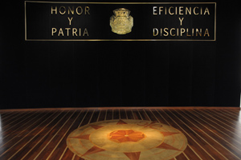
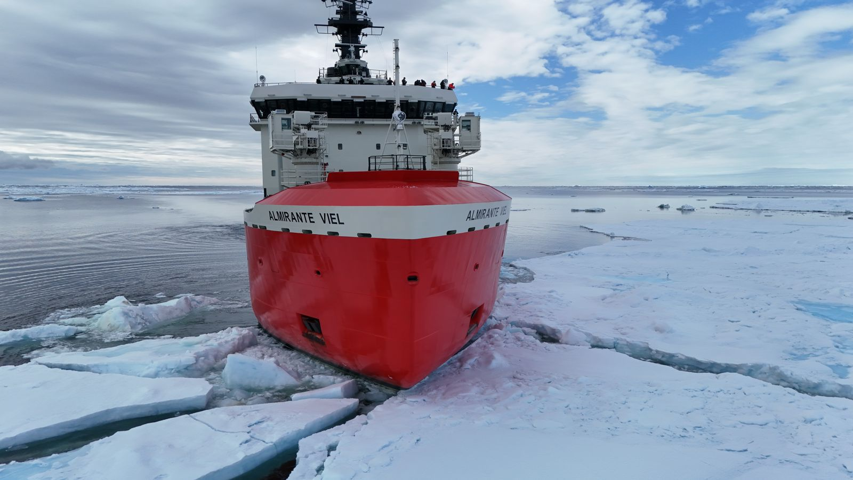
ARMADA DE CHILE · LIDERAZGO
Oficial de División
La OA ya contenía el liderazgo moderno.
Muchos conceptos de la literatura contemporánea sobre liderazgo ya estaban formulados hace décadas en nuestra Ordenanza.
Doctrina propia, lenguaje de hoy.
Conocer a cada subordinado → inteligencia emocional.
Atender los problemas familiares → liderazgo cercano.
Desarrollar a Suboficiales y Sargentos → liderazgo distribuido.
Consultar a los más experimentados → liderazgo participativo.
Firmeza con tacto → liderazgo ético.
Una identidad propia.
Nuestra doctrina no necesita copiar modelos extranjeros: puede dialogar con ellos desde su propia identidad.
“La tradición no se opone al liderazgo moderno: lo anticipó.”

Slide 8
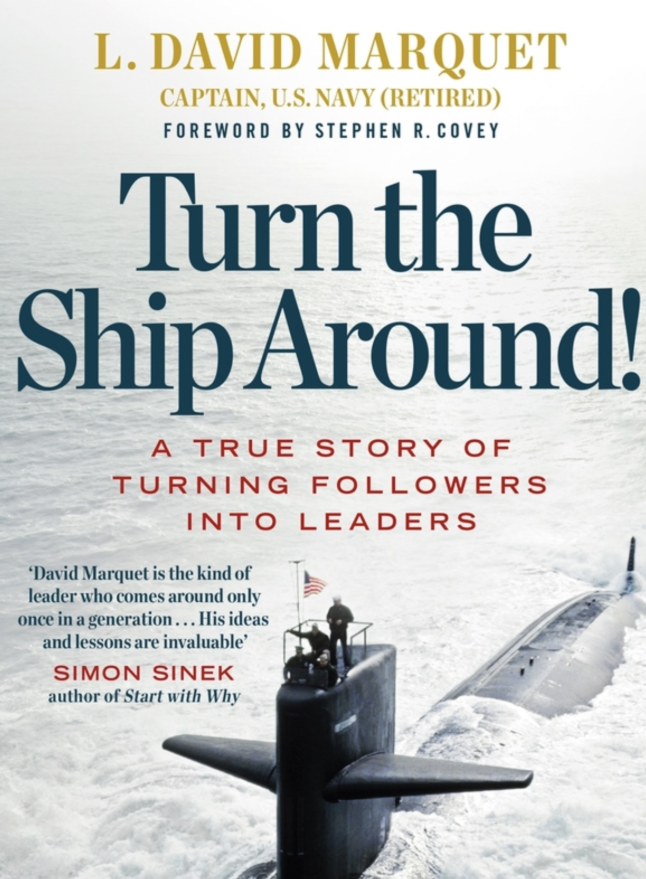
ARMADA DE CHILE · LIDERAZGO
Oficial de División
Desarrollar líderes, no solo ejecutores.
David Marquet, en “Turn the Ship Around!”, sostiene que la mayor responsabilidad de un comandante es formar líderes, no simplemente buenos ejecutores.
Propósito y confianza.
Su experiencia en el submarino USS Santa Fe mostró que una organización mejora cuando las personas comprenden el propósito de la misión y reciben por delegación la autoridad para actuar con iniciativa disciplinada.
La Ordenanza ordena lo mismo.
Formar Oficiales Subalternos, desarrollar Suboficiales, respaldar a Cabos y Sargentos, delegar responsabilidades y fortalecer la iniciativa. El Oficial de División no forma subordinados dependientes: forma futuros líderes.
El Oficial de División no forma subordinados dependientes: forma futuros líderes.

Slide 9
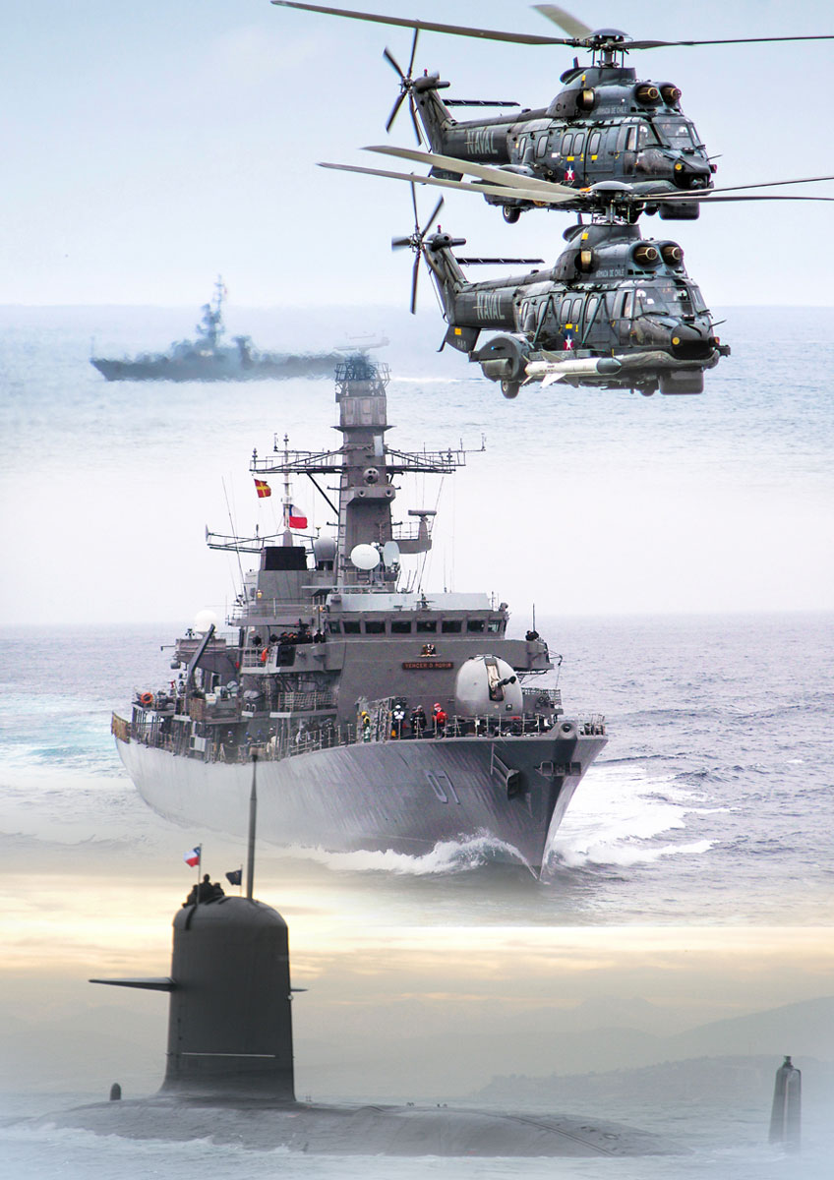
ARMADA DE CHILE · LIDERAZGO
Oficial de División
El Modelo de Liderazgo de la Armada.
Esta tradición se sintetiza en seis atributos fundamentales.
Ethos y valores
El liderazgo comienza por la integridad; la confianza nunca se separa del ejemplo.
Pensamiento reflexivo
Antes de decidir, observar, escuchar, analiza y comprender. La prudencia es una virtud militar.
Influir positivamente
El líder inspira; no manipula, no intimida ni humilla. Obtiene compromiso, no obediencia forzada.
Trabajo en equipo
Construye cohesión: una División unida siempre supera a un conjunto de buenos individuos.
Conocer y preocuparse del personal
Ninguna tecnología reemplaza el conocimiento cercano: nombres, historias, fortalezas y familias. Nadie conduce bien lo que desconoce.
Enfocarse en la misión
Todo converge en ella. El bienestar, la disciplina y la instrucción preparan personas capaces de cumplir la misión de la Armada.
“Seis atributos, una misma vocación: preparar personas para servir a Chile.”

Slide 10
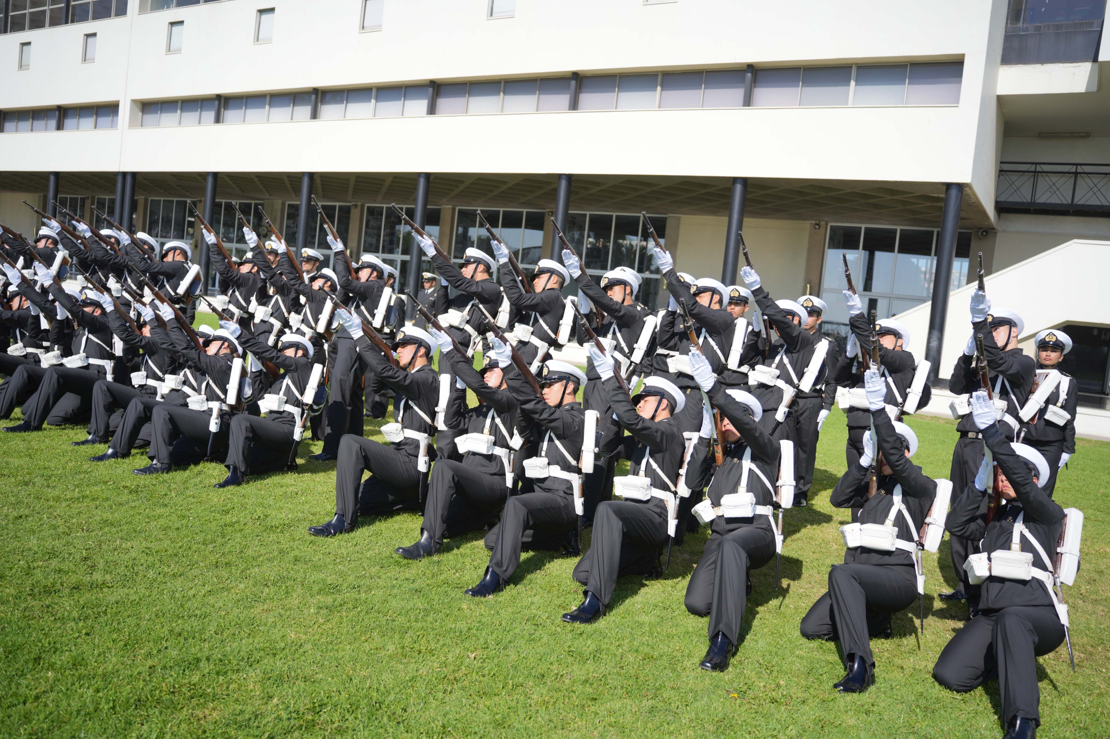
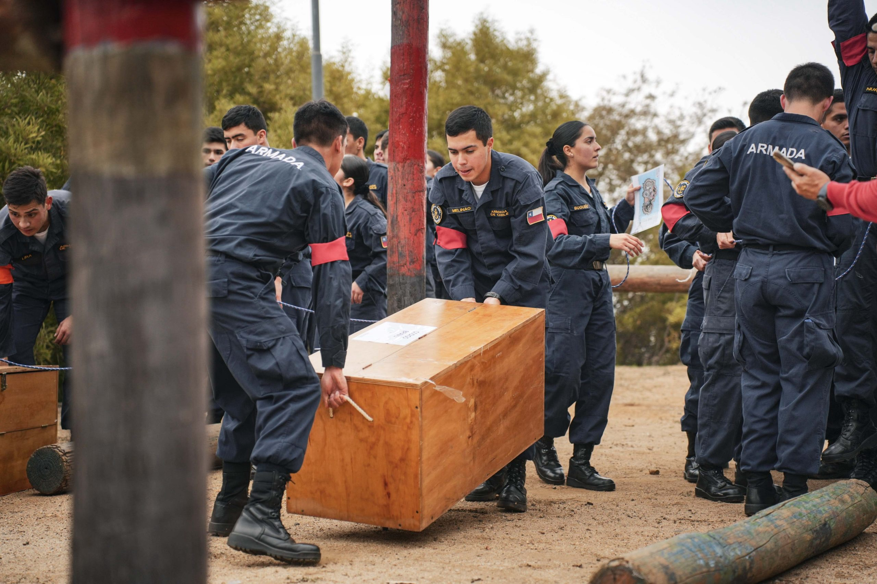
ARMADA DE CHILE · LIDERAZGO
Oficial de División
El liderazgo como servicio.
Una idea resume toda la filosofía del Oficial de División.
La pregunta equivocada
El liderazgo no consiste en preguntarse: “¿Cuántas personas están bajo mi mando?”. Esa es la lógica del poder.
La verdadera pregunta
La que verdaderamente define al líder es: “¿De cuántas personas soy responsable?”. Esa es la lógica del servicio.
El cambio de perspectiva
Ese cambio transforma completamente el ejercicio del mando: el líder deja de pensar en el poder y comienza a pensar en el servicio.
Mandar es servir
Responsabilizarse de las personas es la esencia del liderazgo naval: conducir para que otros crezcan y cumplan la misión.
“El verdadero mando no se mide por el poder, sino por las personas de las que somos responsables.”

Slide 11
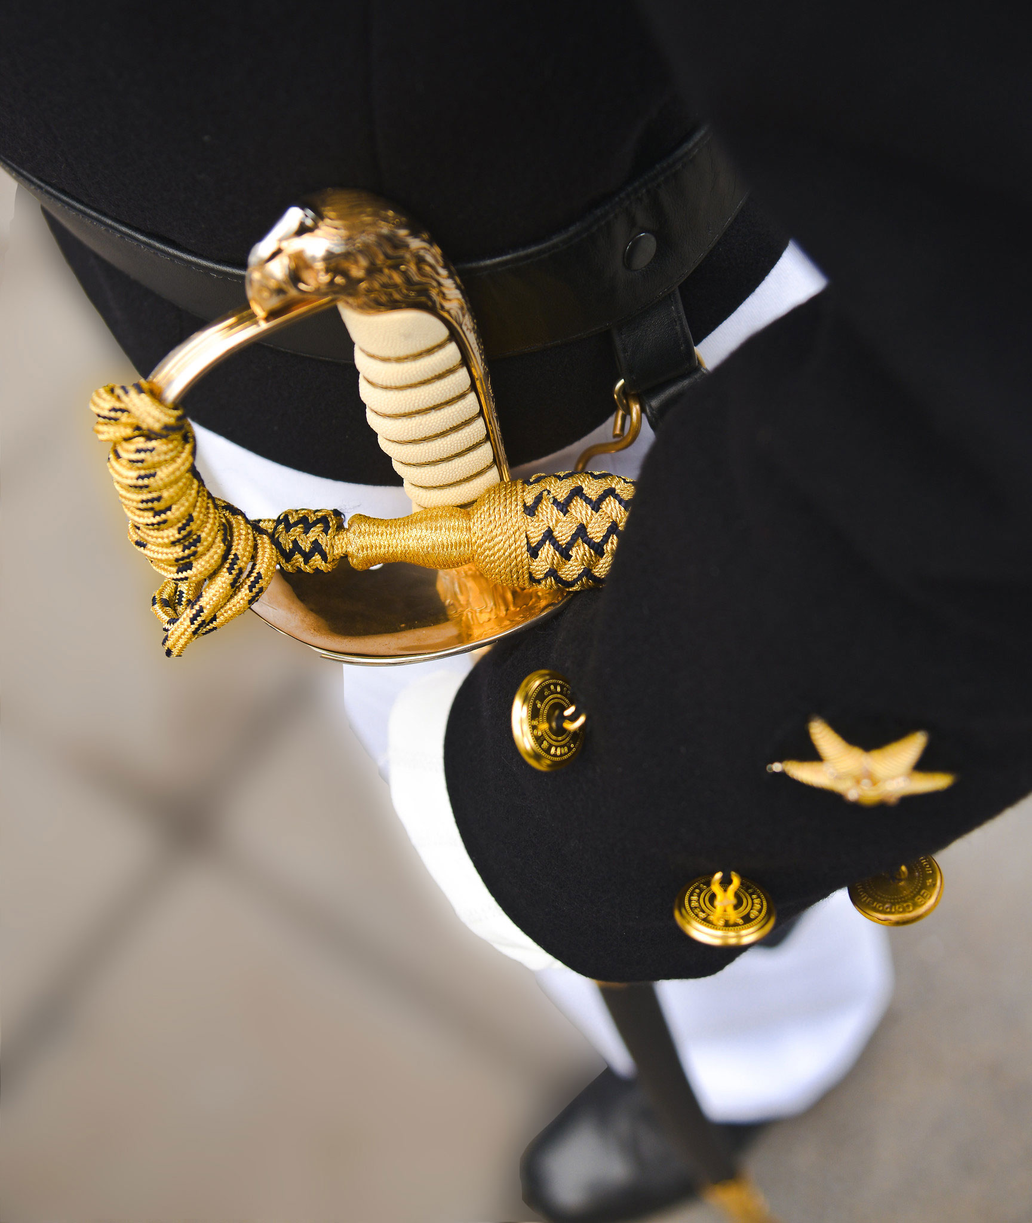
ARMADA DE CHILE · LIDERAZGO
Oficial de División
El legado que dejarán.
Al egresar, la Armada no los recordará por sus calificaciones.
Cómo serán recordados
No por las calificaciones, sino por la manera en que trataron a sus subordinados. Cada marinero depositará en ustedes parte de su confianza.
A quiénes conducirán
Jóvenes lejos de casa por primera vez, con dificultades, errores y aciertos. Todos esperan un Oficial justo, competente y cercano.
El verdadero significado
El cargo de Oficial de División no es administrar personal, sino formar personas para servir a Chile desde la Armada.
Una responsabilidad moral
Ejercido con integridad, prudencia y vocación de servicio, este liderazgo continúa el legado de Cochrane, de Prat y de tantas generaciones de marinos.
“El mando es, antes que un privilegio, una responsabilidad moral.”

Slide 12
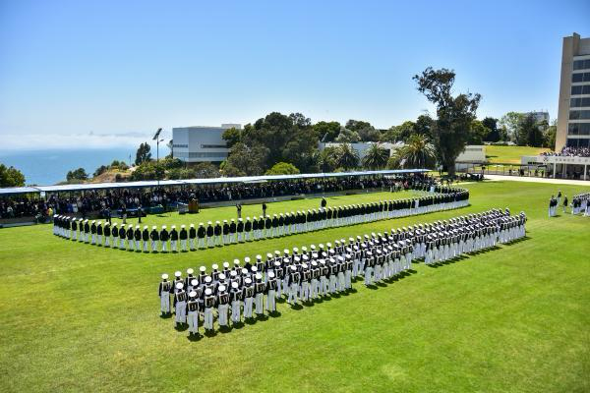
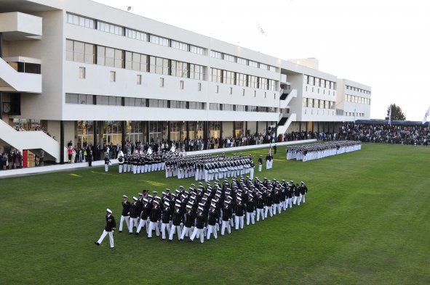
ARMADA DE CHILE · LIDERAZGO
Oficial de División
PARA REFLEXIONAR
Al egresar del Alma Mater, ¿de cuántas personas fue responsable, y qué recordarán de usted?
“Ahí se inició su verdadero liderazgo.”

